Slide 1
17а. Перпендикулярность прямой и плоскости
(Тетраэдр, куб)
Notes:
В режиме слайдов ответ появляется после кликанья мышкой.

Slide 2
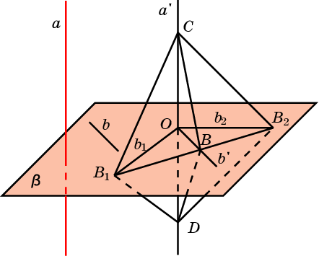
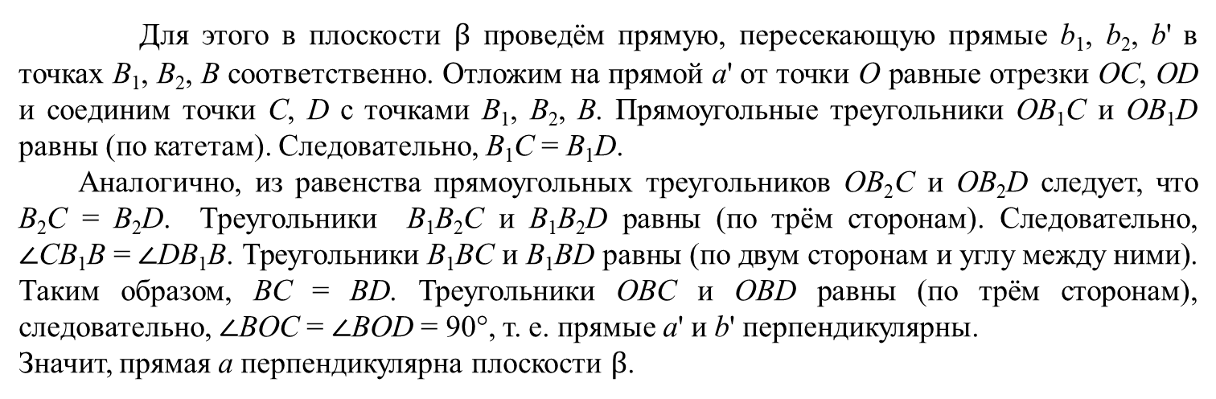
Прямая называется перпендикулярной плоскости, если она перпендикулярна любой прямой, лежащей в этой плоскости.
Теорема. (Признак перпендикулярности прямой и плоскости.) Если прямая перпендикулярна двум пересекающимся прямым плоскости, то она перпендикулярна и самой плоскости.
Доказательство. Пусть прямая a перпендикулярна прямым b₁, b₂ плоскости β, пересекающимся в точке O. Рассмотрим произвольную прямую b плоскости β. Проведём через точку О прямые а', b', соответственно параллельные прямым a, b. Для доказательства перпендику­лярности прямых a, b достаточно доказать перпендикулярность прямых a', b'.
Для этого в плоскости $β$ проведём прямую, пересекающую прямые b₁, b₂, b' в точках B₁, B₂, B соответственно. Отложим на прямой a' от точ­ки O равные отрезки OC, OD и соединим точки C, D с точками B₁, B₂, B. Прямоугольные треугольники OB₁C и OB₁D равны (по катетам). Следовательно, B₁C = B₁D.
Аналогично, из равенства прямоугольных треугольников OB₂C и OB₂D следует, что B₂C = B₂D. Треугольники B₁B₂C и B₁B₂D равны (по трём сторонам). Следовательно, $∠$CB₁B = $∠$DB₁B. Треугольники B₁BC и B₁BD равны (по двум сторонам и углу между ними). Таким образом, BC = BD. Треугольники OBC и OBD равны (по трём сторонам), следовательно, $∠$BOC = $∠$BOD = 90°, т. е. прямые a' и b' перпендикулярны.
Значит, прямая a перпендикулярна плоскости $β$.
Notes:
В режиме слайдов ответ появляется после кликанья мышкой.

Slide 3
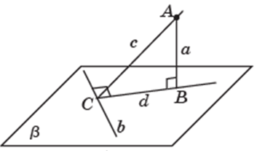
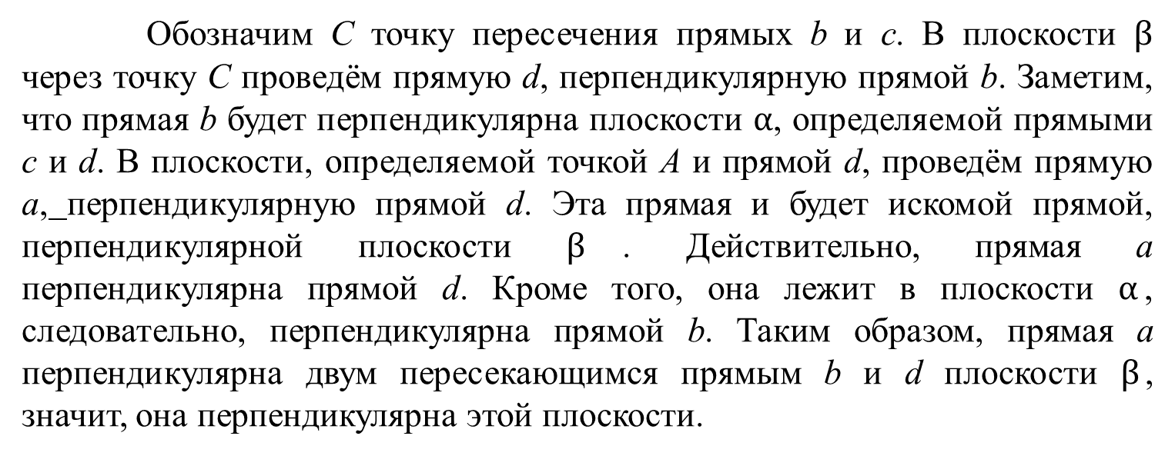
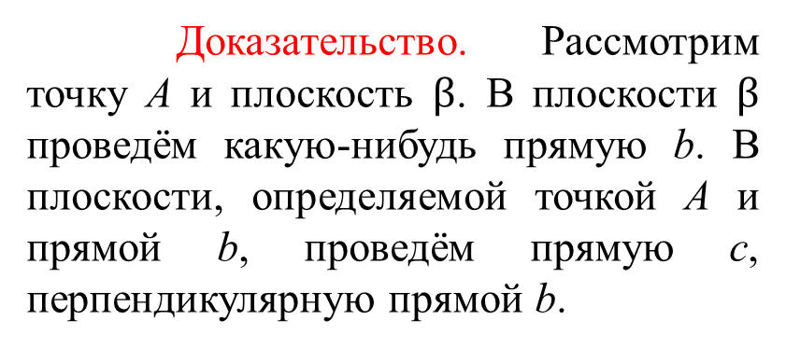
Свойство 1. Через точку, не принадлежащую данной плоскости, можно провести единственную прямую, перпендикулярную этой плоскости.
Доказательство. Рассмотрим точку A и плоскость $β$. В плоскости $β$ проведём какую-нибудь прямую b. В плоскости, определяемой точкой A и прямой b, проведём прямую c, перпендикулярную прямой b.
Обозначим C точку пересечения прямых b и c. В плоскости $β$ через точку C проведём прямую d, перпендикулярную прямой b. Заметим, что прямая b будет перпендикулярна плоскости $α$, определяемой прямыми c и d. В плоскости, определяемой точкой A и прямой d, проведём прямую a, перпендикулярную прямой d. Эта прямая и будет искомой прямой, перпендикулярной плоскости $β$. Действительно, прямая a перпендикулярна прямой d. Кроме того, она лежит в плоскости $α$, следовательно, перпендикулярна прямой b. Таким образом, прямая a перпендикулярна двум пересекающимся прямым b и d плоскости $β$, значит, она перпендикулярна этой плоскости.
Notes:
В режиме слайдов ответ появляется после кликанья мышкой.

Slide 4
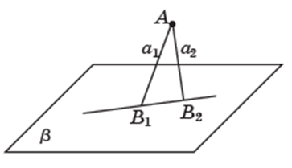
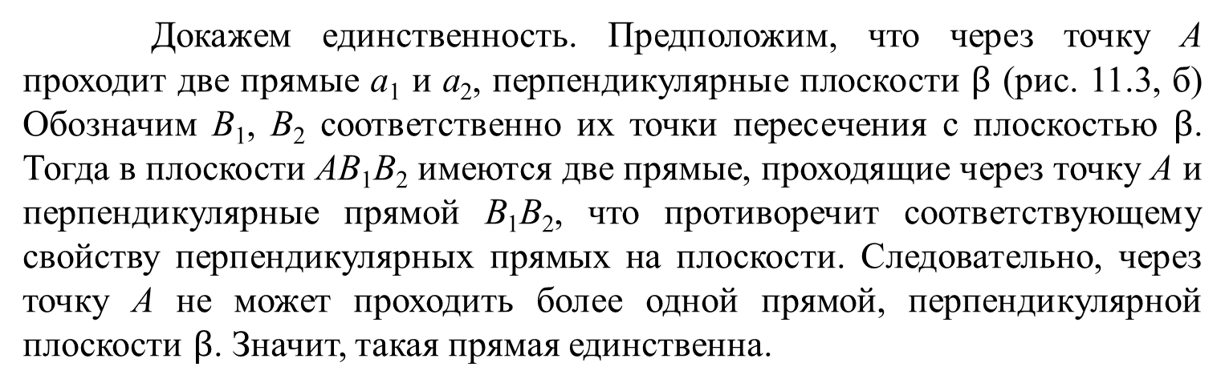
Докажем единственность. Предположим, что через точку A проходит две прямые a₁ и a₂, перпендикулярные плоскости $β$ (рис. 11.3, б) Обозначим B₁, B₂ соответственно их точки пересечения с плоскостью $β$. Тогда в плоскости AB₁B₂ имеются две прямые, проходящие через точку A и перпендикулярные прямой B₁B₂, что противоречит соответствующему свойству перпендикулярных прямых на плоскости. Следовательно, через точку A не может проходить более одной прямой, перпендикулярной плоскости $β$. Значит, такая прямая единственна.
Notes:
В режиме слайдов ответ появляется после кликанья мышкой.

Slide 5
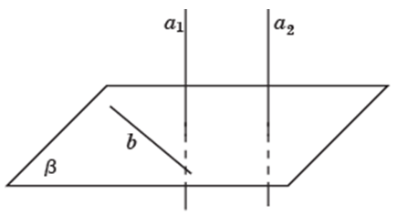
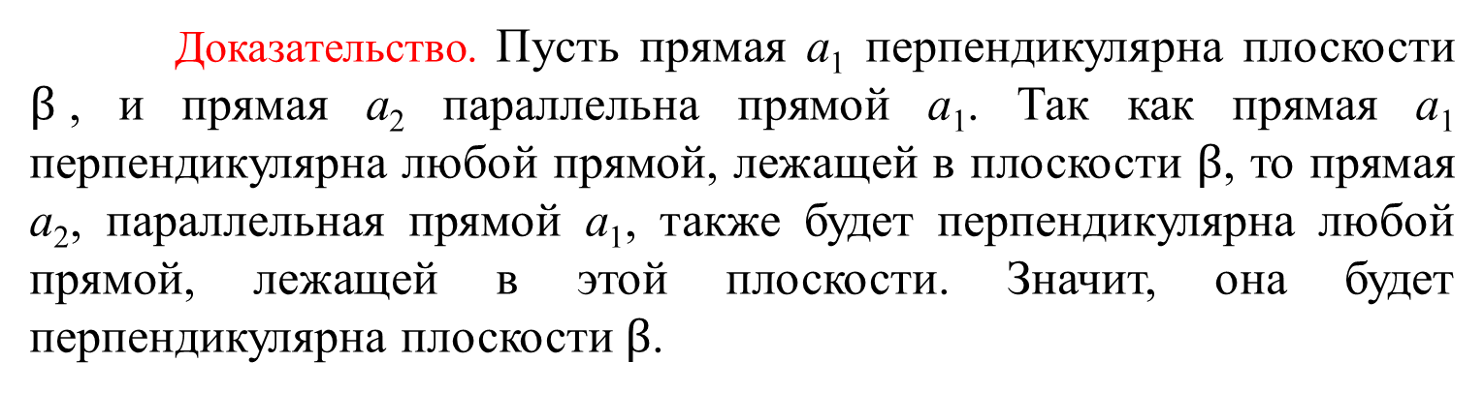
Свойство 2. Если прямая перпендикулярна плоскости, то любая прямая, параллельная данной прямой, также будет перпендикулярна этой плоскости.
Доказательство. Пусть прямая a₁ перпендикулярна плоскости $β$, и прямая a₂ параллельна прямой a₁. Так как прямая a₁ перпендикулярна любой прямой, лежащей в плоскости $β$, то прямая a₂, параллельная прямой a₁, также будет перпендикулярна любой прямой, лежащей в этой плоскости. Значит, она будет перпендикулярна плоскости $β$.
Notes:
В режиме слайдов ответ появляется после кликанья мышкой.

Slide 6
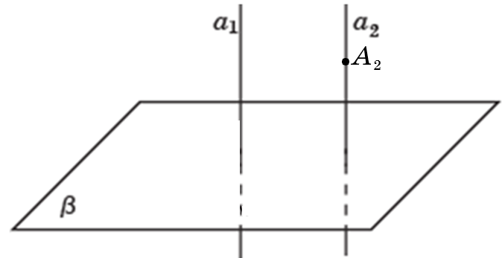
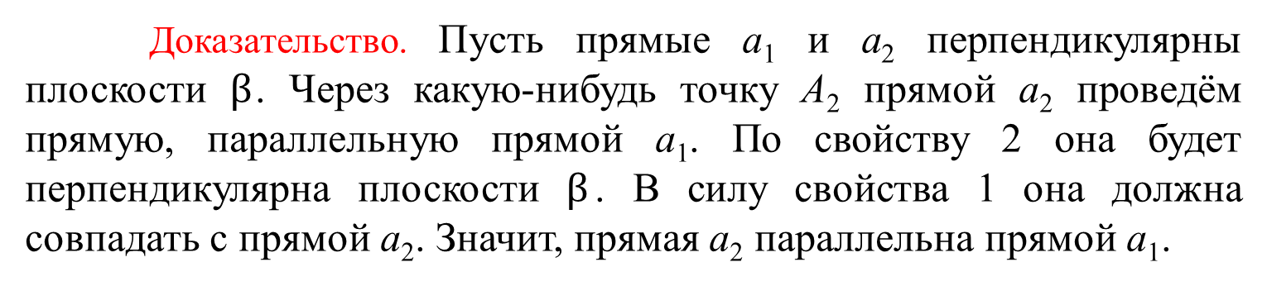
Свойство 3. Две прямые, перпендикулярные одной плоскости, параллельны между собой.
Доказательство. Пусть прямые a₁ и a₂ перпендикулярны плоскости $β$. Через какую-нибудь точку A₂ прямой a₂ проведём прямую, параллельную прямой a₁. По свойству 2 она будет перпендикулярна плоскости $β$. В силу свойства 1 она должна совпадать с прямой a₂. Значит, прямая a₂ параллельна прямой a₁.
Notes:
В режиме слайдов ответ появляется после кликанья мышкой.

Slide 7
Вопрос 1
Какая прямая называется перпендикулярной плоскости?
Ответ: Прямая называется перпендикулярной плоскости, если она перпендикулярна любой прямой, лежащей в этой плоскости.
Notes:
В режиме слайдов ответ появляется после кликанья мышкой.

Slide 8
Вопрос 2
Сформулируйте признак перпендикулярности прямой и плоскости.
Ответ: Если прямая перпендикулярна двум пересекающимся прямым плоскости, то она перпендикулярна и самой плоскости.
Notes:
В режиме слайдов ответ появляется после кликанья мышкой.

Slide 9
Упражнение 1
Верно ли, что если прямая перпендикулярна каким-нибудь двум прямым плоскости, то она перпендикулярна этой плоскости?
Ответ: Нет.
Notes:
В режиме слайдов ответ появляется после кликанья мышкой.

Slide 10
Упражнение 2
Прямая параллельна плоскости. Может ли она быть перпендикулярной какой-нибудь прямой, лежащей в этой плоскости?
Ответ: Да.
Notes:
В режиме слайдов ответ появляется после кликанья мышкой.

Slide 11
Упражнение 3
Что представляет собой геометрическое место точек, расположенных на прямых, проходящих через данную точку на прямой и перпендикулярных этой прямой?
Ответ: Плоскость, перпендикулярная данной прямой.
Notes:
В режиме слайдов ответ появляется после кликанья мышкой.

Slide 12
Упражнение 4
Как расположена относительно плоскости треугольника прямая, перпендикулярная двум его сторонам?
Ответ: Перпендикулярна.
Notes:
В режиме слайдов ответ появляется после кликанья мышкой.

Slide 13
Упражнение 5
При каком взаимном расположении двух прямых через одну из них можно провести плоскость, перпендикулярную другой?
Ответ: Прямые перпендикулярны.
Notes:
В режиме слайдов ответ появляется после кликанья мышкой.

Slide 14
Упражнение 6
Определите вид треугольника, если через одну из его сторон можно провести плоскость, перпендикулярную другой стороне.
Ответ: Прямоугольный.
Notes:
В режиме слайдов ответ появляется после кликанья мышкой.

Slide 15
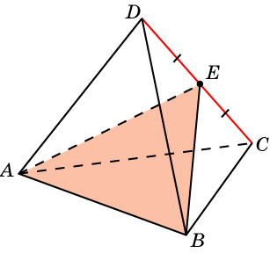
Упражнение 7
Докажите, что плоскость, проходящая через ребро AB правильного тетраэдра ABCD и точку H – середину ребра CD, перпендикулярна ребру CD.
Доказательство: Прямая CD перпендикулярна прямым AE и BE. Следовательно, она перпендикулярна плоскости ABE.
Notes:
В режиме слайдов ответ появляется после кликанья мышкой.

Slide 16
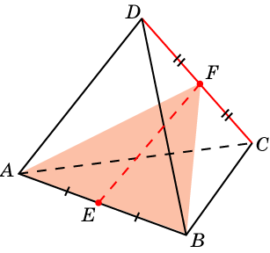
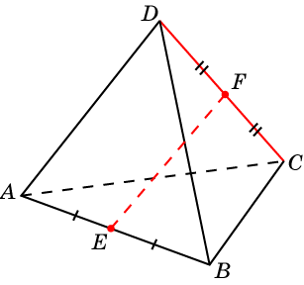
Упражнение 8
Докажите, что отрезок EF, соединяющий середины противоположных ребер AB и CD правильного тетраэдра ABCD, перпендикулярен ребру CD.
Доказательство: В силу предыдущей задачи, прямая CD перпендикулярна плоскости ABF. Следовательно, она перпендикулярна прямой EF, лежащей в этой плоскости.
Notes:
В режиме слайдов ответ появляется после кликанья мышкой.

Slide 17
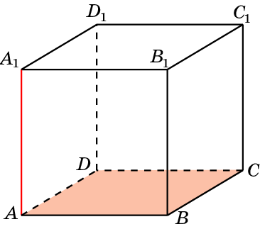
Упражнение 9
Докажите, что прямая AA₁, проходящая через вершины куба ABCDA₁B₁C₁D₁ перпендикулярна плоскости ABC.
Доказательство. Прямая AA₁ перпендикулярна прямым AB и AD. Следовательно, она перпендикулярна плоскости ABC.
Notes:
В режиме слайдов ответ появляется после кликанья мышкой

Slide 18
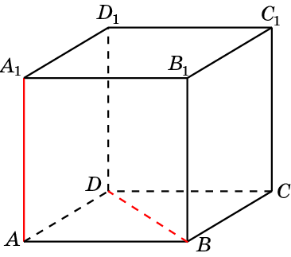
Упражнение 10
Докажите, что прямые AA₁ и BD, проходящие через вершины куба ABCDA₁B₁C₁D₁, перпендикулярны.
Доказательство. В силу предыдущей задачи, прямая AA₁ перпендикулярна плоскости ABC. Следовательно, она перпендикулярна любой прямой, лежащей в этой плоскости. В частности, она перпендикулярна прямой BD.
Notes:
В режиме слайдов ответ появляется после кликанья мышкой

Slide 19
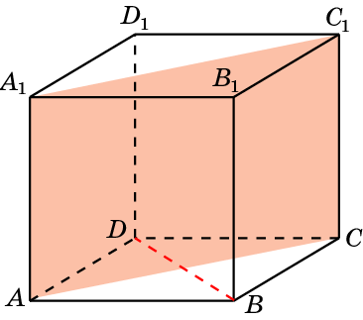
Упражнение 11
Докажите, что прямая BD, проходящая через вершины куба ABCDA₁B₁C₁D₁ перпендикулярна плоскости ACC₁.
Доказательство. Прямая BD перпендикулярна прямым AA₁ и AC. Следовательно, она перпендикулярна плоскости ACC₁.
Notes:
В режиме слайдов ответ появляется после кликанья мышкой

Slide 20
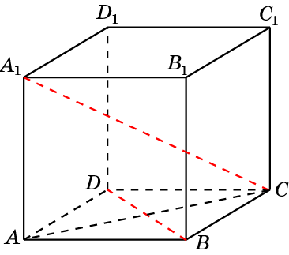
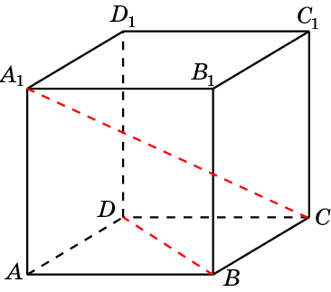
Упражнение 12
Докажите, что прямые CA₁ и BD, проходящие через вершины куба ABCDA₁B₁C₁D₁, перпендикулярны.
Доказательство. В силу предыдущей задачи, прямая BD перпендикулярна плоскости AA₁C. Следовательно, она перпендикулярна любой прямой, лежащей в этой плоскости. В частности, она перпендикулярна прямой CA₁.
Notes:
В режиме слайдов ответ появляется после кликанья мышкой

Slide 21
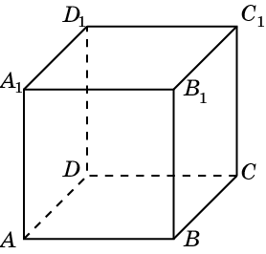
Упражнение 13
В кубе ABCDA₁B₁C₁D₁ укажите прямые, проходящие через вершины куба, перпендикулярные плоскости: а) ABC; б) BCC₁; в) BCD₁.
Ответ: а) AA₁, BB₁, CC₁, DD₁;
б) AB, CD, A₁B₁, C₁D₁;
в) AB₁, DC₁.
Notes:
В режиме слайдов ответ появляется после кликанья мышкой

Slide 22
Упражнение 14
В кубе ABCDA₁B₁C₁D₁ укажите плоскости, проходящие через вершины куба, перпендикулярные прямой: а) AA₁; б) AB₁; в) AC₁.
Ответ: а) ABC, A₁B₁C₁;
б) BCD₁.
в) BDA₁, CB₁D₁.
Notes:
В режиме слайдов ответ появляется после кликанья мышкой

Slide 23
Упражнение 15
Сколько имеется пар перпендикулярных прямых и плоскостей, содержащих ребра куба ABCDA₁B₁C₁D₁?
Решение: Для каждого ребра имеется две грани, ей перпендикулярные. У куба имеется 12 ребер. Следовательно, искомое число пар перпендикулярных прямых и плоскостей равно 24.
Notes:
В режиме слайдов ответ появляется после кликанья мышкой

